Slide 1
Оперативное прогнозирование цунами на основе мониторинга скоростей поверхностных течений с помощью декаметровых радаров.
Е.С.Нежевенко О.И.Потатуркин,
(ИАиЭ СО РАН, Новосибирск)

Slide 2
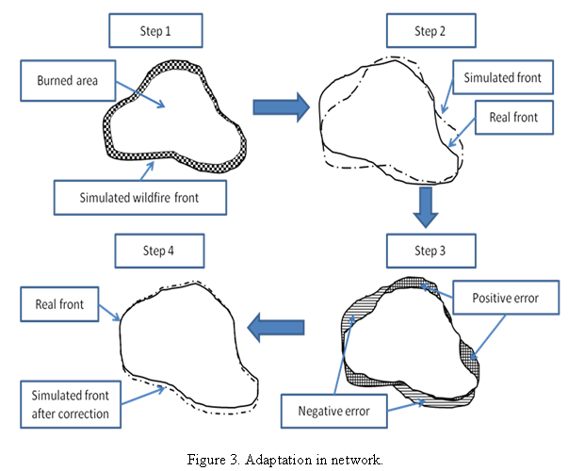
СХЕМА ПРОГНОЗИРОВАНИЯ ПОЖАРА

Slide 3
ПЕРЕХОД: ОТ ОПЕРАТИВНОГО ПРОГНОЗА ПОЖАРОВ
К ОПЕРАТИВНОМУ ПРОГНОЗУ ЦУНАМИ ШАГ 1
1.Усвоение данных.
Раньше вектор наблюдения – высота волны в одной точке. При использовании радаров -возможность определения действительного состояния водной поверхности (вектора наблюдения) на большой акватории

Slide 4
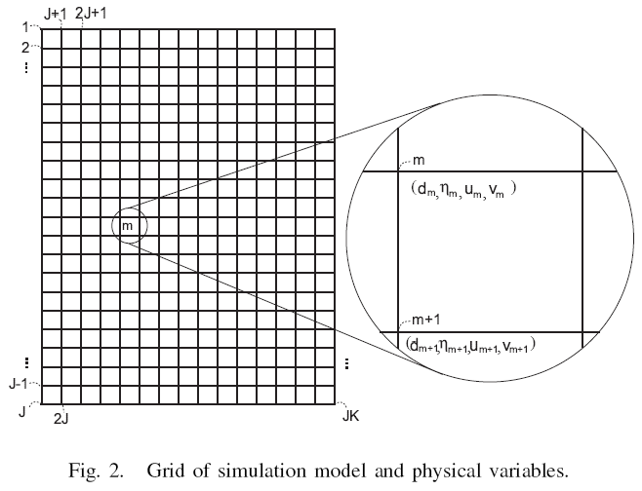
ВЕКТОР СОСТОЯНИЯ ВОДНОЙ ПОВЕРХНОСТИ

Slide 5
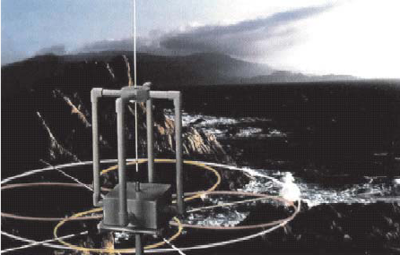
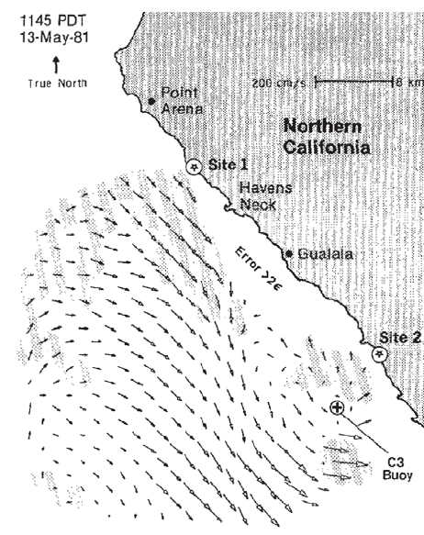
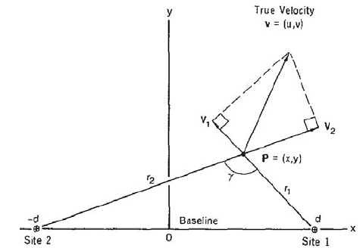
Определение вектора состояния и наблюдения водной поверхности CF локатором
В.Д. Пудов Снижение риска цунами и мониторинг поверхностных течений с помощью высокочастотных радаров (обзор) // Проблемы анализа риска, 2007,№3

Slide 6
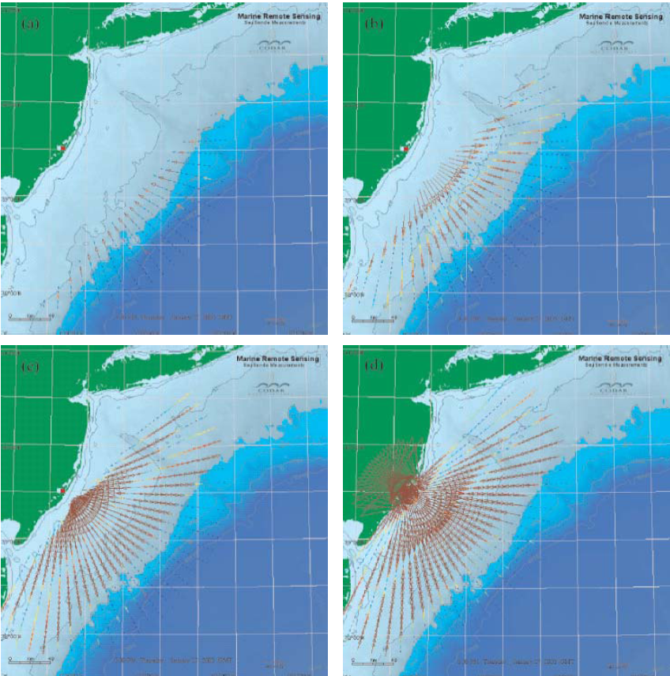

Slide 7
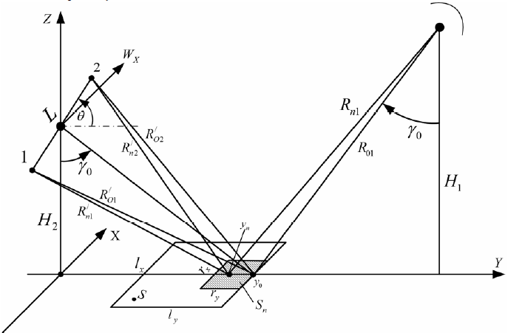
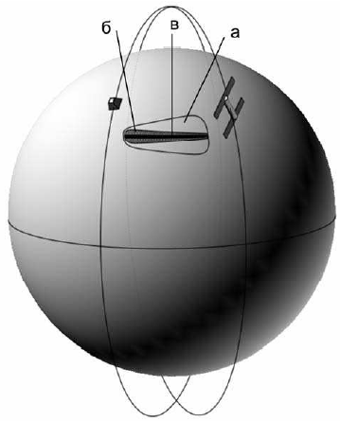
Определение состояния водной поверхности локатором космического базирования
Переслегин С.В., Халиков З.А., Неронский Л.Б. Физическое обоснование радиолокационной космической системы, решающей задачу раннего
обнаружения опасных океанических явлений // В сб.: «Современные проблемы дистанционного зондирования земли из космоса» Вып. 5, Т. 2, 2008.
Переслегин С.В., Синицын Ю.П., Плющев В.А. Формирование скоростных и уровенных портретов морской поверхности в аэрокосмических интерференционных РСА (ИРСА). // В сб. ≪Проявления глубинных процессов на морской поверхности≫, Нижний Новгород, 2006, ИПФ РАН, вып.2

Slide 8
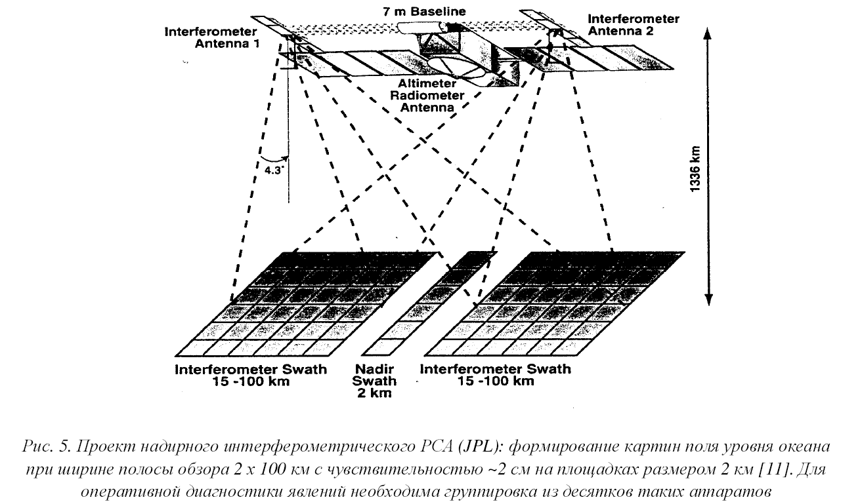

Slide 9
ПЕРЕХОД: ОТ ОПЕРАТИВНОГО ПРОГНОЗА ПОЖАРОВ
К ОПЕРАТИВНОМУ ПРОГНОЗУ ЦУНАМИ ШАГ 2
2.Нейронные сети. Прогноз путем моделирования в нейросетевом базисе. Аргументы: расчет с помощью RBF функций, эффективных при моделировании цунами. Мотивация: нейронная сеть-идеальная среда для усвоения данных (обучения)

Slide 10
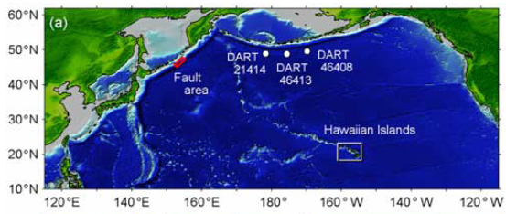
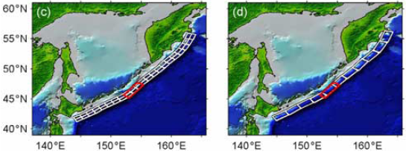
НЕЙРОННЫЕ СЕТИ ДЛЯ ПРОГНОЗА ЦУНАМИ
Pavel Tkalich and Dao My Ha Tsunami Modelling and Forecasting Techniques
Lecture Notes Series, Institute for Mathematical Sciences, National University of Singapore
Shailesh Namekar, Yoshiki Yamazaki, and Kwok Fai Neural network for tsunami and runup forecast Geophysical Research Letters, vol. 36,, 2009

Slide 11
Публикации: решение уравнений математической физики в неросетевом базисе на основе RBF функций
А.Н. Васильев, Д.А. Тархов Нейронные сети как новый универсальный подход к численному решению задач математической физики // Нейрокомпьютеры: разработка, применение. – 2004. – №7-8
Васильев А.Н., Тархов Д.А. RBF-сети и некоторые задачи математической физики // Сборник докладов Международной конференции по мягким вычислениям и измерениям – SCM’2004. СПб. СПбГЭТУ «ЛЭТИ»

Slide 12
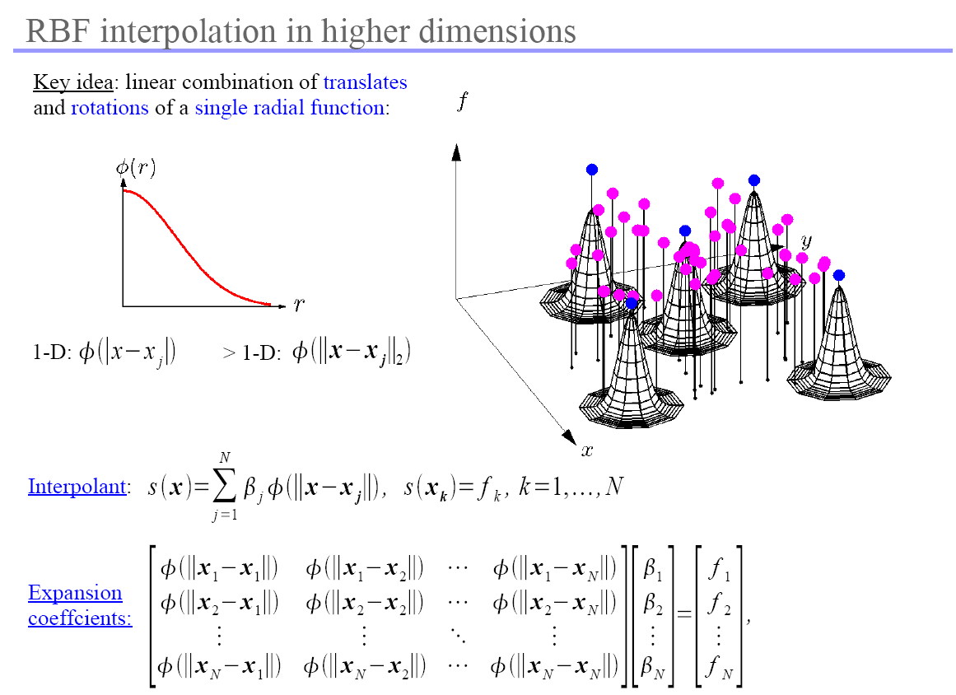

Slide 13
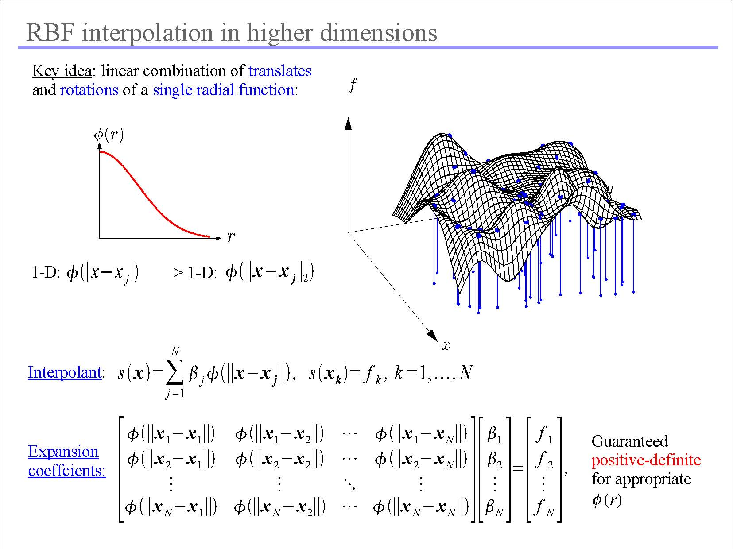

Slide 14
Публикации: моделирование уравнений мелкой воды, описывающего цунами, в базисе на основе RBF функций
S.M. Wong , Y.C. Hon , M.A. Golberg Compactly supported radial basis functions for shallow water equations // Applied Mathematics and Computation 127 (2002)
Y. Alhuri, A. Naji, D. Ouazar, A. Taik RBF Based Meshless Method for Large Scale Shallow Water Simulations // Experimental Validation Mathematical Modelling of Natural Phenomena, 2010
Jessica Schmidt, Cécile Piret , Nan Zhang , Benjamin J. Kadlec, David A. Yuen, Yingchun Liu, Grady B. Wright, Natasha Flyer, Erik O.D. Sevre Modeling of Tsunami Waves and Atmospheric Swirling Flows with Graphics Processing Unit (GPU) and Radial Basis Functions (RBF) // Journal Concurrency and Computation, V. 22, 2010

Slide 15
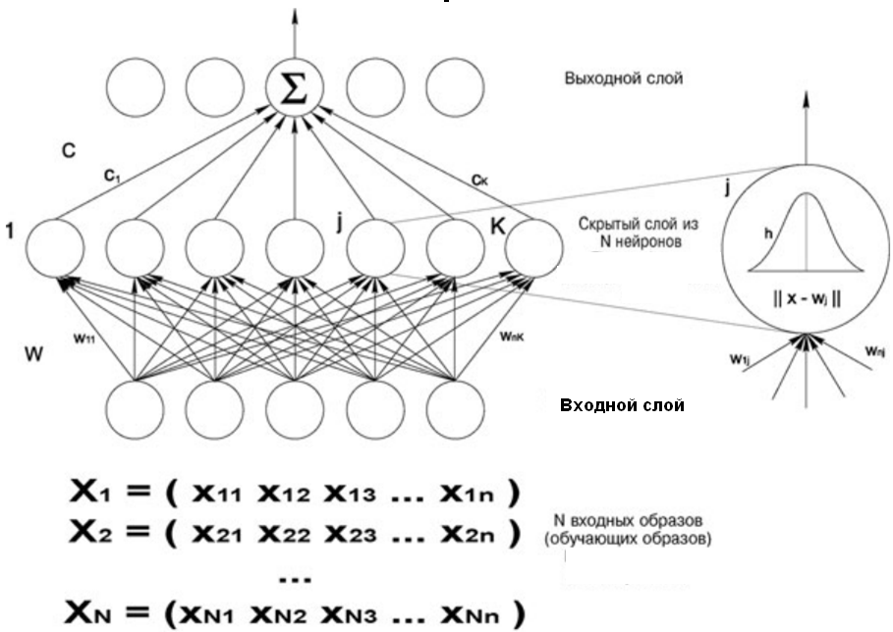
РАДИАЛЬНО-БАЗИСНЫЕ НЕЙРОННЫЕ СЕТИ

Slide 16
ПЕРЕХОД: ОТ ОПЕРАТИВНОГО ПРОГНОЗА ПОЖАРОВ
К ОПЕРАТИВНОМУ ПРОГНОЗУ ЦУНАМИ ШАГ 3
3.Фильтр Калмана, расширенный фильтра Калмана, фильтр частиц при обучении нейронной сети. Мотивация: существенное ускорение процесса обучения нейронной сети.

Slide 17
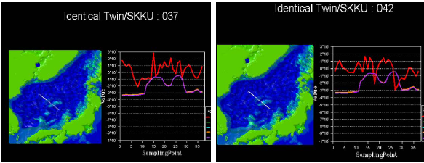
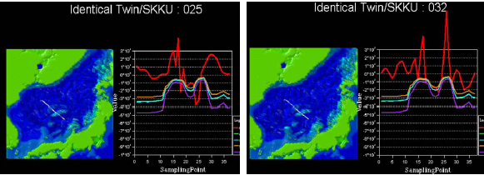
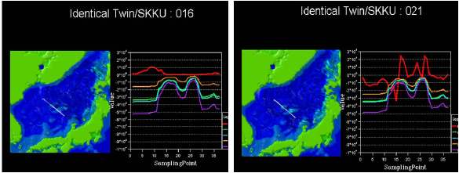
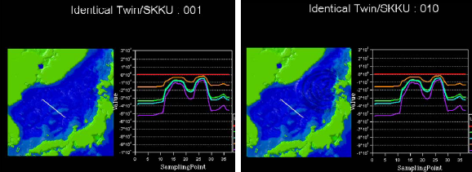
Фильтр Калмана
Расширенный фильтр Калмана
Фильтр частиц
Nakamura, K., T. Higuchi, and N. Hirose Application of particle filter to identification of tsunami simulation model //Proceedings of Joint 3rd International Conference on Soft Computing and Intelligent Systems and 7th International Symposium on advanced Intelligent Systems , 2006

Slide 18
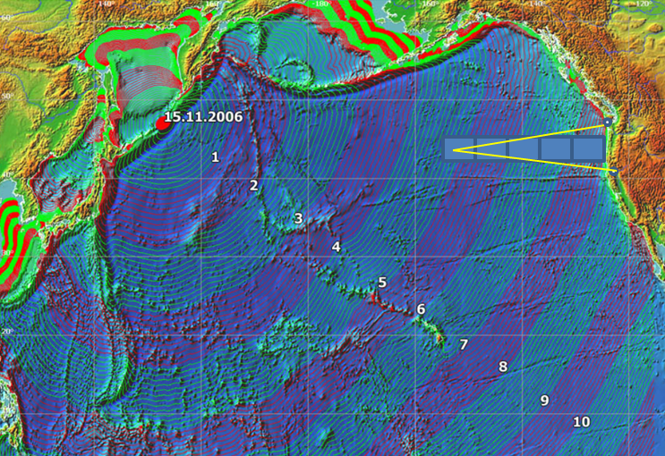
ВОЗМОЖНАЯ СХЕМА ОПЕРАТИВНОГО ПРОГНЗИРОВАНИЯ ЦУНАМИ
Карта изохрон времени распространения Симуширского цунами 15.11.2006г

Slide 19
СПАСИБО ЗА ВНИМАНИЕ!

